Slide 1









PHÒNG GIÁO DỤC VÀ ĐÀO TẠO QUÂN LONG BIÊN
TRƯỜNG TIỂU HỌC ÁI MỘ B
toán

Slide 2
LUYỆN TẬP
( TRANG 100 )

Slide 3
Bài 1: Viết số thích hợp vào chỗ chấm:
53 000
530dm² = … cm²
13dm² 29cm² = … cm²
1329
846
84 600cm² = … dm²
300dm² = … m²
3
10 000 000
10km² = … m²
9 000 000m² = … km²
9

Slide 4
Bài 2: Tính diện tích khu đất hình chữ nhật biết:
a. Chiều dài 5km, chiều rộng 4km
b. Chiều dài 8000m, chiều rộng 2km
Diện tích khu đất là:
5 × 4 = 20 ( km² )
Đáp số: 20 km²
Đổi: 8000m = 8km
Diện tích khu đất là:
8 × 2 = 16 ( km² )
Đáp số: 16 km²

Slide 5
Bài 3: Cho biết diện tích của ba thành phố là:
Hà Nội
921 km²
Đà Nẵng
1255 km²
TP. Hồ Chí Minh
2095 km²
bé hơn
Diện tích Hà Nội … diện tích Đà Nẵng.
Diện tích Đà Nẵng … diện tích Thành phố Hồ Chí Minh.
Diện tích Thành phố Hồ Chí Minh … diện tích Hà Nội.
Thành phố … có diện tích lớn nhất.
Thành phố … có diện tích bé nhất.
bé hơn
lớn hơn
Hồ Chí Minh
Hà Nội

Slide 6
Bài 4: Một khu đất hình chữ nhật có chiều dài 3 km, chiều rộng bằng chiều dài. Tính diện tích khu đất đó.
1
3
Chiều rộng khu đất là:
3 : 3 = 1 ( km )
Diện tích khu đất là:
3 × 1 = 3 ( km² )
Đáp số: 3 km²

Slide 7
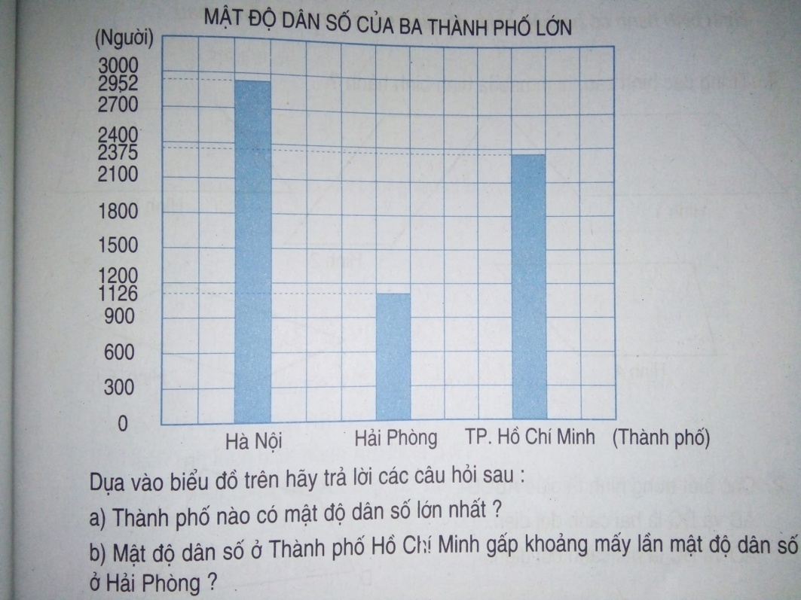
Bài 5: Cho biết mật độ dân số chỉ số dân trung bình sinh sống trên diện tích 1km². Biểu đồ dưới đây nói về mật độ dân số của ba thành phố lớn:
Thành phố có mật độ dân số lớn nhất là Hà Nội.
Mật độ dân số ở Thành phố Hồ Chí Minh gấp mật độ dân số ở Hải Phòng khoảng 2 lần.

Slide 8







CHÚC CÁC EM CHĂM NGOAN, HỌC GIỎI

